Slide 1
SÉANCE C3 · MODULE 6
« Déneigement » : vingt-deux vers, un mot
Vingt et un vers parlent de neige, de gratte et de doigts froids. Le dernier change ce que sont les vingt et un autres. Rien n'était caché : l'information n'était pas là.
75 minutes · Ce que l'œuvre ne dit pas
Notes:
Séance de lecture de poésie, et la seule du programme. Beaucoup d'adultes en ont peur ; annoncer d'entrée qu'il n'y a rien à décoder et aucune bonne réponse cachée.

Slide 2
OBJECTIFS DE LA SÉANCE
À la fin, je serai capable de…
1
compter les strophes avant de lire, et savoir ce qu'elles annoncent ;
2
relire un poème court à partir de son dernier vers ;
3
distinguer une comparaison d'une métaphore ;
4
chercher ce qui se répète, et ce que la répétition protège.
C3 · Ce que l'œuvre ne dit pas
2
Notes:
Le deuxième objectif est mécanique et il suffit presque à lui seul : un poème court est écrit pour la deuxième lecture.

Slide 3
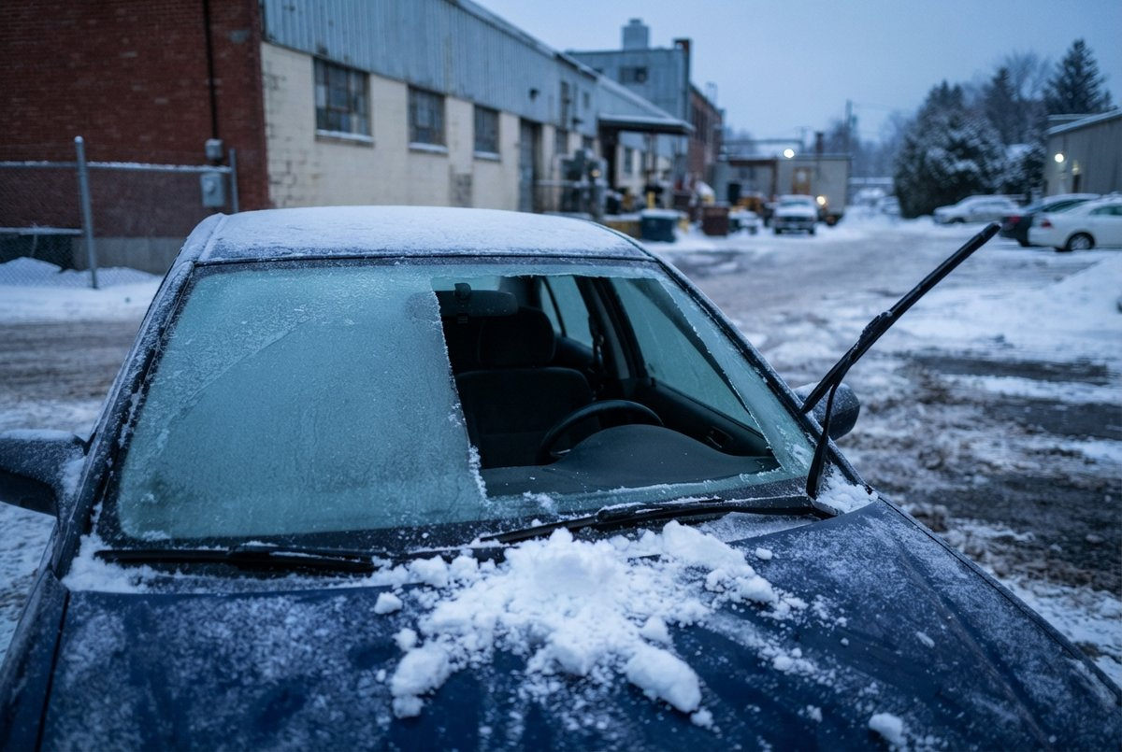
OBSERVATION
Que fait cette personne, et depuis combien de temps ?
Quelle moitié est dégagée ? Laquelle ne l'est pas ?
De quel côté de l'auto est-ce, vu de l'intérieur ?
Combien de temps faut-il pour dégager une moitié de pare-brise ?
Et si quelqu'un continuait plus longtemps qu'il ne faut ?
C3 · Ce que l'œuvre ne dit pas
3
Notes:
La deuxième piste est celle qui porte : c'est le côté du passager. La quatrième prépare le dernier vers sans le donner.

Slide 4
ANALYSE
Trois strophes, trois moments
LA STROPHE
CE QU'ELLE CONTIENT
Première
le geste, ce matin-là, et « comme on m'a montré »
Deuxième
les règles, et personne ne les a écrites
Troisième
le moteur qui tourne, et le dernier vers
Trois strophes annoncent presque toujours une mise en place, un développement, un retournement.
C3 · Ce que l'œuvre ne dit pas
4
Notes:
Diapositive à photographier. Faire compter les strophes avant toute lecture : c'est un geste de lecteur, pas de spécialiste.

Slide 5
LE DERNIER VERS RELIT TOUS LES AUTRES
« Je déneige quelqu'un qui n'est plus là. »
Après ce vers, chaque vers d'avant change d'objet. « La banquette de droite est chaude pour rien » devient la place vide du passager ; « comme on m'a montré » devient une présence. Le lecteur n'a rien manqué à la première lecture : l'information n'était pas encore donnée.
C3 · Ce que l'œuvre ne dit pas
5
Notes:
Diapositive à photographier. Insister sur la dernière phrase : le groupe se sent souvent fautif d'avoir « raté » quelque chose. Il n'a rien raté.

Slide 6
ANALYSE
Le vers, et ce qu'il devient
« comme on m'a montré »
« personne n'a jamais écrit ces règles »
quelqu'un a montré, et n'est plus là
elles viennent d'une personne
« à voix basse, dans le froid »
« la banquette de droite est chaude pour rien »
une récitation, presque une prière
la place vide du passager
« plus longtemps qu'il ne faut »
« le côté droit, toujours le côté droit »
on fait durer, exprès
une habitude prise à deux
C3 · Ce que l'œuvre ne dit pas
6
Notes:
Faire lire la colonne de gauche seule, d'abord. Puis la colonne de droite. Le groupe entend le poème changer sans qu'un mot ait bougé.

Slide 7
UNE COMPARAISON SE DIT, UNE MÉTAPHORE REMPLACE
« Le bruit d'une allumette qui rate » compare, et le dit. « Je déneige quelqu'un » ne compare pas.
Dans la métaphore, le mot reste le même et ce qu'il désigne a changé. « Déneiger quelqu'un » n'a aucun sens littéral, et c'est exactement ce qui le rend juste : le geste continue sans son objet.
C3 · Ce que l'œuvre ne dit pas
7
Notes:
Diapositive à photographier. Ne pas exiger le vocabulaire technique au-delà de ces deux mots-là : ils suffisent, et le programme n'en demande pas plus.

Slide 8
PIÈGE
Le piège le plus fréquent
ON ENTEND SOUVENT
IL FAUT DIRE PLUTÔT
chercher un message caché
chercher ce qui se répète et ce qui bascule
Un poème n'est pas une énigme à décoder, et il n'y a pas de spécialiste qui détiendrait la réponse. Il organise des mots pour produire un effet ; le travail du lecteur est de repérer l'organisation. Deux prises suffisent : ce qui revient — « toujours par la droite » — et l'endroit où quelque chose bascule.
C3 · Ce que l'œuvre ne dit pas
8
Notes:
C'est le piège le plus utile de la séance pour un groupe adulte : il désarme la peur de la poésie, qui vient presque toujours d'une mauvaise expérience scolaire.

Slide 9
COMPRÉHENSION
Où est-ce écrit ?
Retrouvez le passage qui répond.
1
Le vers qui change le sens de tous les autres.
2
Montre que le geste a été appris de quelqu'un.
3
La comparaison qui décrit le bruit.
4
Ce que le poème dit de l'origine des règles.
5
Le détail qui ne se comprend qu'à la relecture.
6
Montre que la personne fait durer le geste.
C3 · Ce que l'œuvre ne dit pas
9
Notes:
Exercice `t2poeme` du module. À l'écran, l'élève clique dans le poème : le faire ensuite. Sur papier, faire souligner au crayon.

Slide 10
CORRECTION
Où est-ce écrit ?
Correction — on lit la réponse, on ne commente pas l'erreur.
1
Le vers qui change le sens de tous les autres. » je déneige quelqu'un...
2
Montre que le geste a été appris de quelqu'un. » comme on m'a montré
3
La comparaison qui décrit le bruit. » d'une allumette qui rate
4
Ce que le poème dit de l'origine des règles. » personne ne les a écrites
5
Le détail qui ne se comprend qu'à la relecture. » la banquette de droite
6
Montre que la personne fait durer le geste. » plus longtemps qu'il ne faut
C3 · Ce que l'œuvre ne dit pas
10
Notes:
Corriger en groupe. Donner la bonne réponse, sans revenir sur qui s'est trompé.

Slide 11
PRATIQUE
Les lieux des deux textes
Reliez la photo à la phrase.
1
Une cafétéria d'usine vide, éclairée au néon.
2
Une table pliante au fond, deux chaises dépareillées.
3
Un papier blanc plié en quatre, près d'un sac.
4
Des châssis de fenêtres debout sur des chevalets.
5
Un stationnement avant le jour, les autos sous la neige.
6
Un pare-brise givré, à moitié gratté.
C3 · Ce que l'œuvre ne dit pas
11
Notes:
Exercice `t2img` du module. Les six photos ne montrent aucune œuvre : seulement les lieux que les deux textes nomment. Le faire remarquer, c'est une leçon de lecture d'image.

Slide 12
CORRECTION
Les lieux des deux textes
Correction — on lit la réponse, on ne commente pas l'erreur.
1
Une cafétéria d'usine vide, éclairée au néon. » la cafétéria
2
Une table pliante au fond, deux chaises dépareillées. » la table du fond
3
Un papier blanc plié en quatre, près d'un sac. » la nappe
4
Des châssis de fenêtres debout sur des chevalets. » l'atelier
5
Un stationnement avant le jour, les autos sous la neige. » le stationnement
6
Un pare-brise givré, à moitié gratté. » le pare-brise
C3 · Ce que l'œuvre ne dit pas
12
Notes:
Corriger en groupe. Donner la bonne réponse, sans revenir sur qui s'est trompé.

Slide 13
BILLET DE SORTIE
Trouvez, dans une chanson que vous connaissez, un mot ou un vers qui change le sens de ce qui précède. Écrivez-le, et dites ce qu'il change.
Dans n'importe quelle langue : traduisez seulement le vers.
Deux phrases suffisent.
C3 · Ce que l'œuvre ne dit pas
C3 · Ce que l'œuvre ne dit pas
13
Notes:
Devoir qui marche très bien : chacun arrive avec une chanson de sa langue d'origine, et le mécanisme du basculement se révèle universel. Prévoir dix minutes en C4 pour en entendre trois ou quatre.

